Slide 1

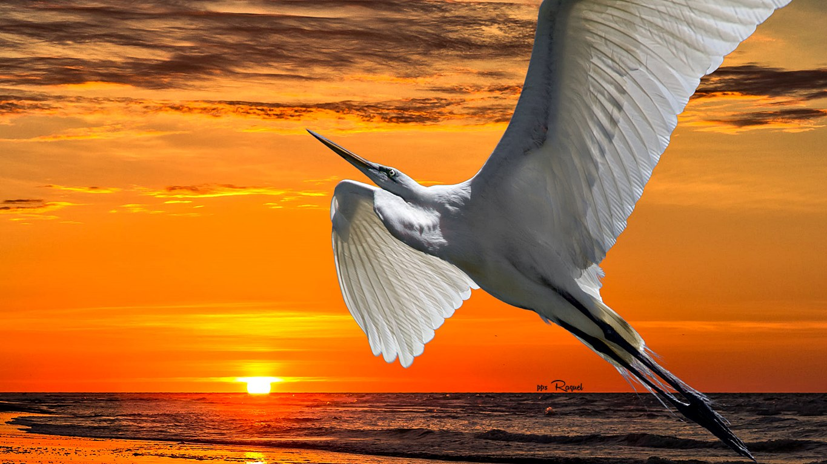











Slide 2

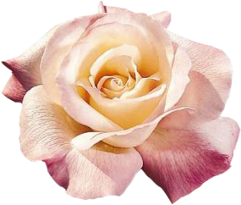
¿Por qué las cosas buenas le llegan a quienes son positivos?
La respuesta a esto es mucho más simple de lo que crees

Slide 3

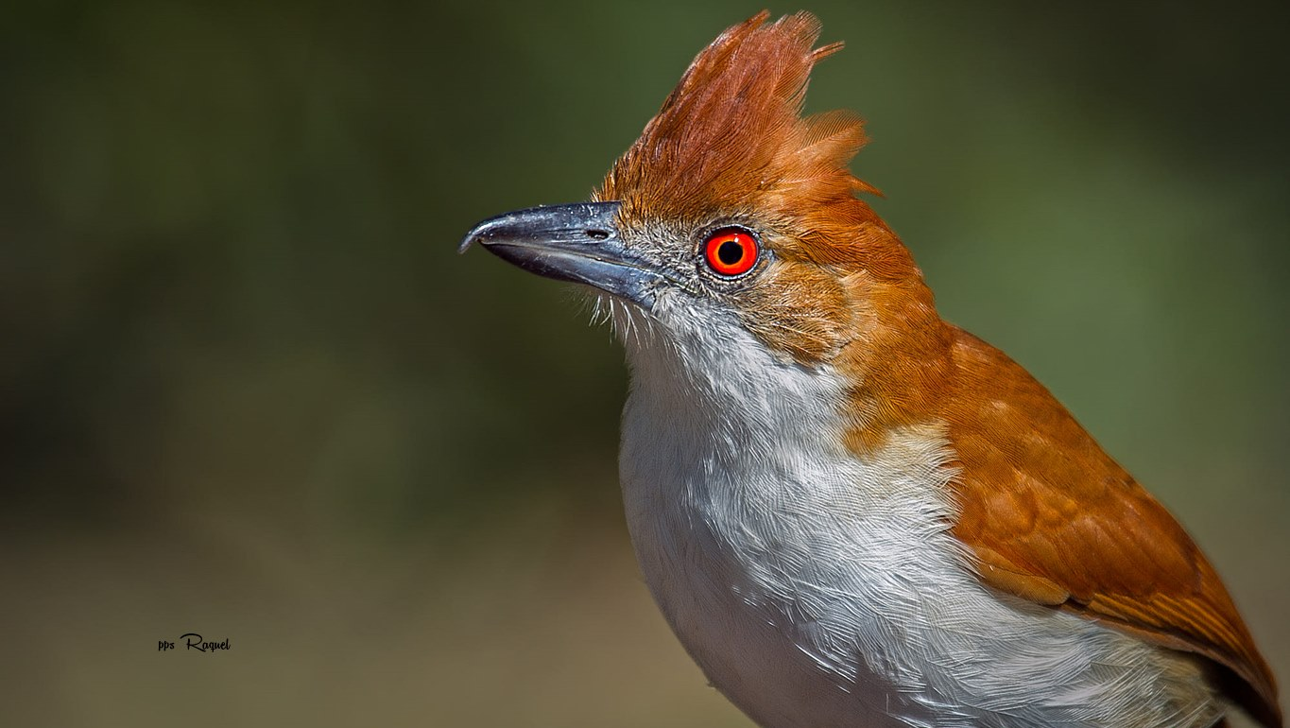

Slide 4
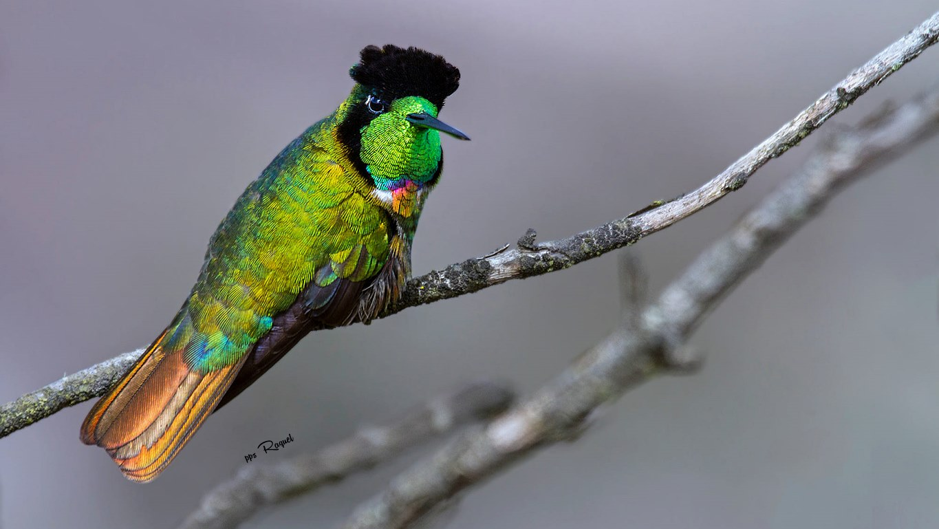
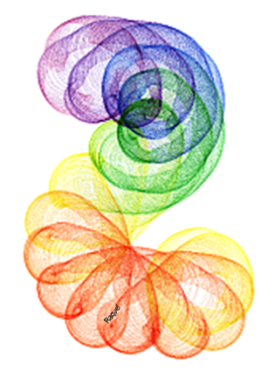
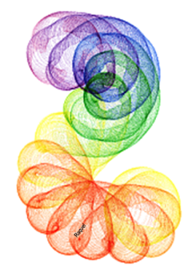

Slide 5
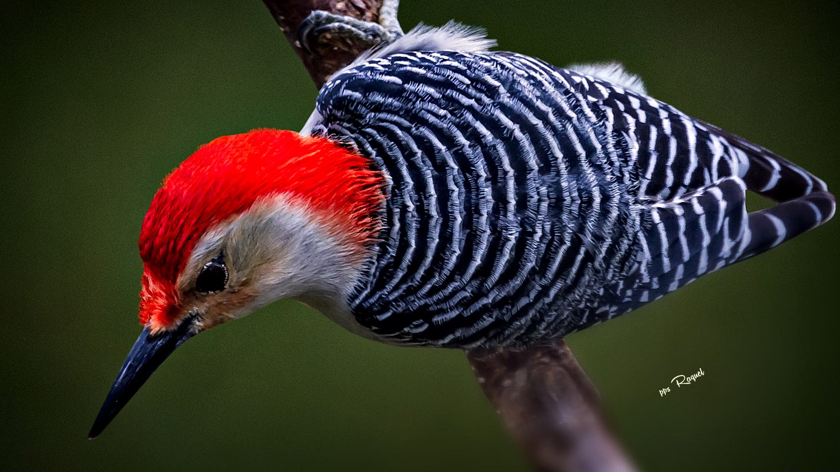

Slide 6
La ecuación es sencilla. Tú a quien te acercarías, ¿a una persona negativa o a una positiva? Ambas sabemos la respuesta. Bueno, la vida piensa igual que tú

Slide 7


Slide 8

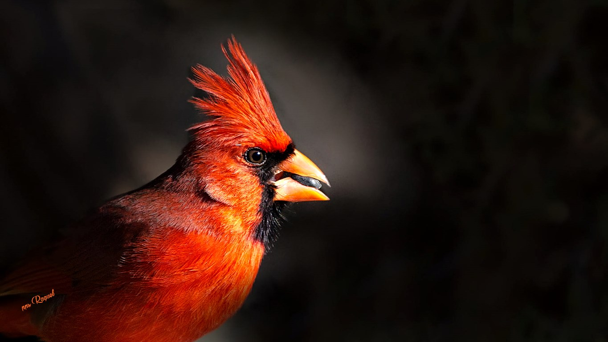

Slide 9
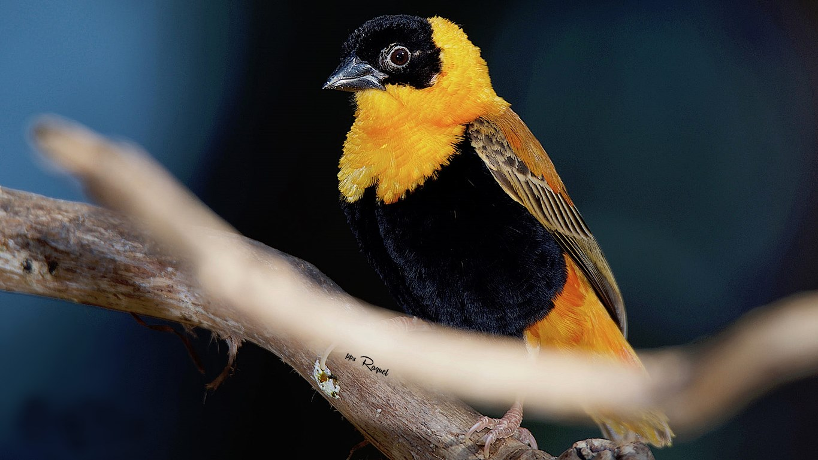

Slide 10
Las personas positivas son aquellas que la gente quiere tener a su alrededor. Irradian felicidad y alegría y cuando estás más triste, ellas son capaces de sacarte una sonrisa a toda costa.
No porque sean graciosas, sino porque intentan mostrarte lo bonito de la vida.

Slide 11
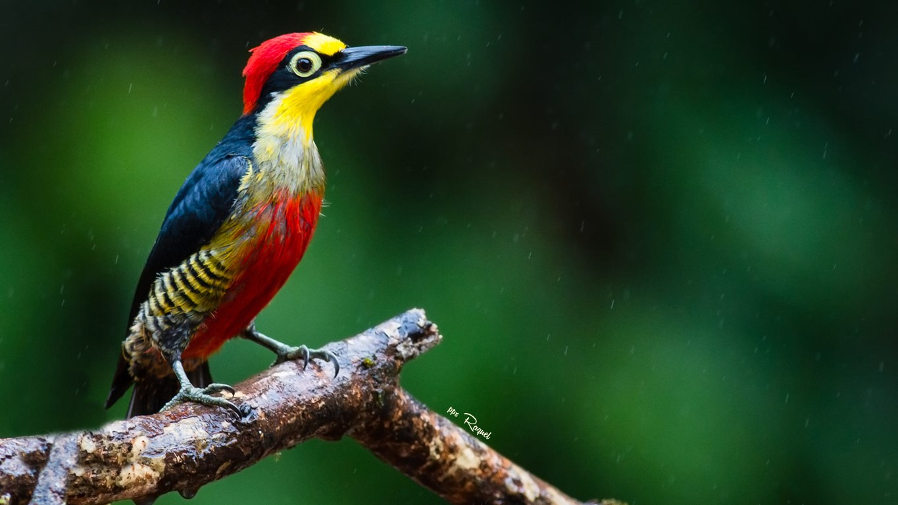

Slide 12


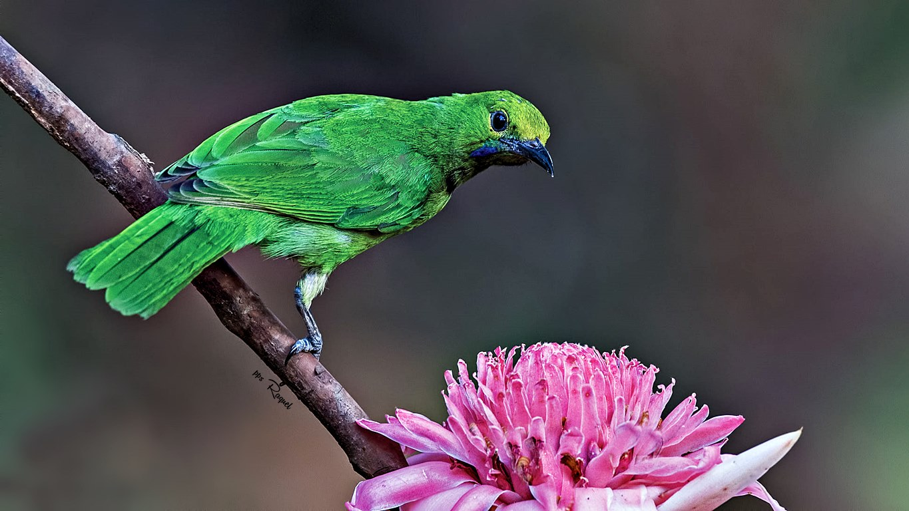

Slide 13
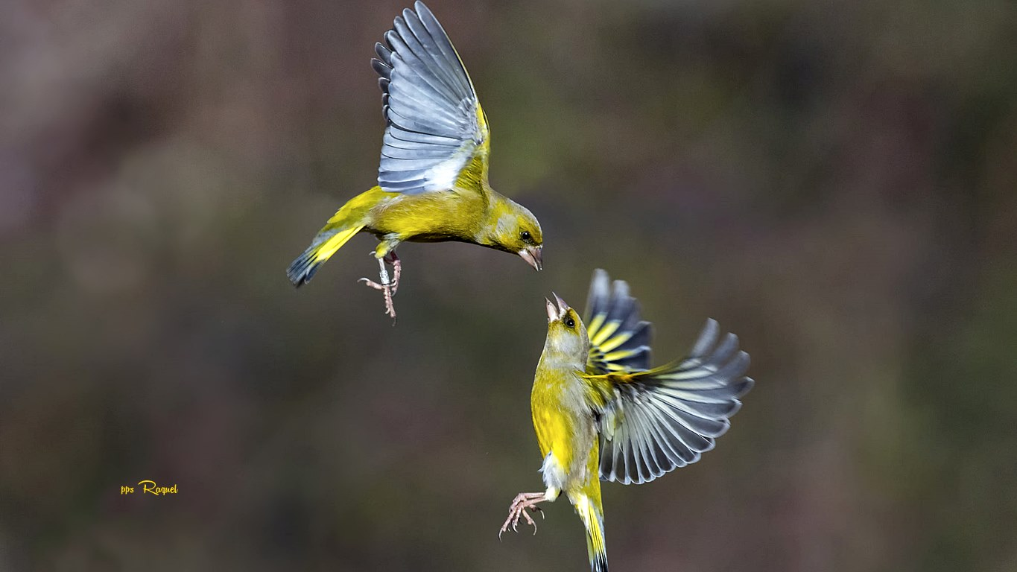


Slide 14
Siempre están felices y sonriendo, y lo bueno es que lo hacen porque de verdad lo sienten.
Están completamente agradecidos de la vida y de todas las cosas buenas que les llegan

Slide 15
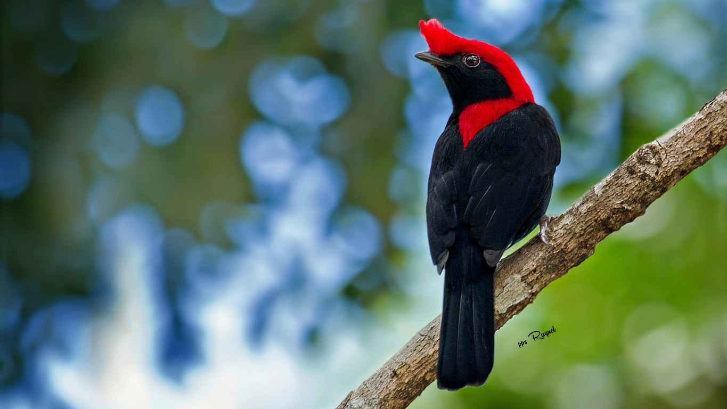

Slide 16

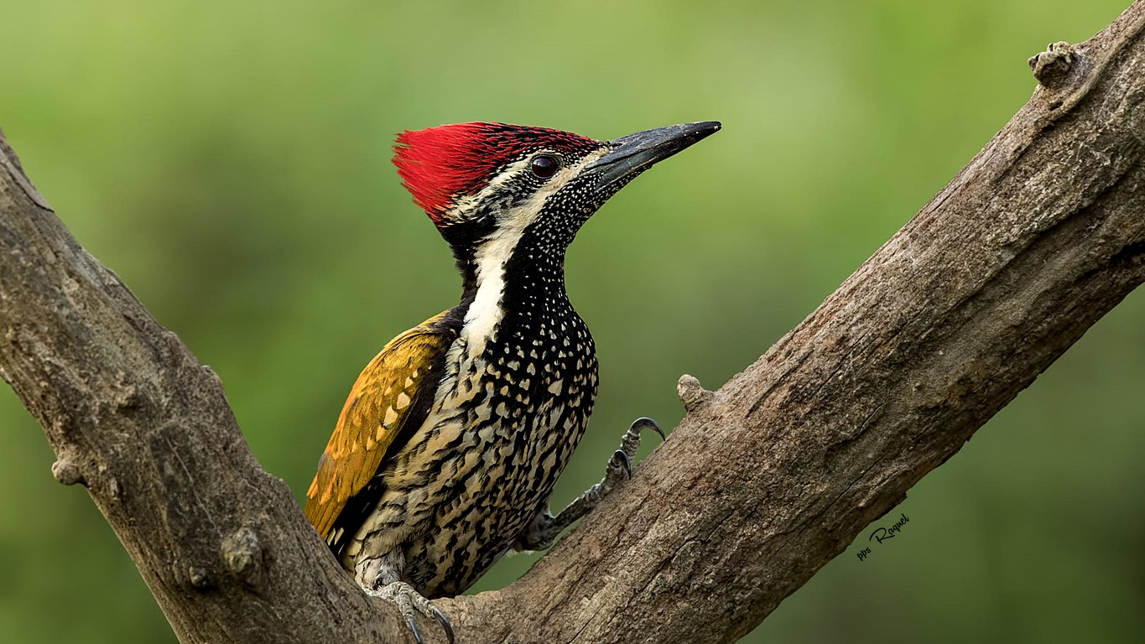


Slide 17

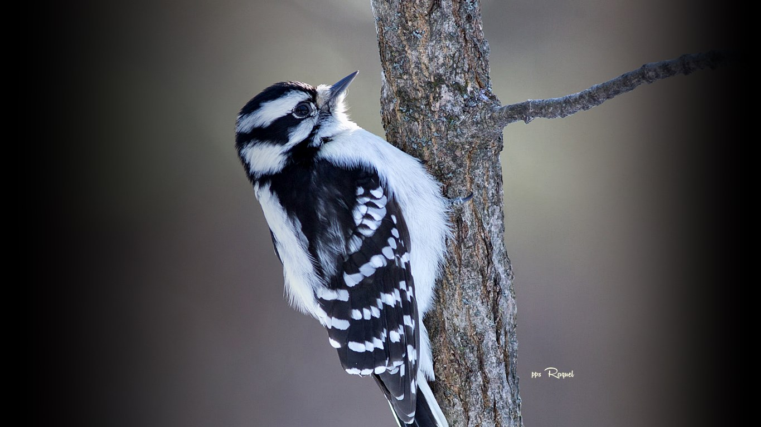

Slide 18
Porque, en su mayoría, les llegan cosas buenas.
La verdad es que para entender por qué no es necesaria una explicación científica o muy complicada, sino más bien analizar el comportamiento de estos seres felices que nos alegran la vida y que tanto tenemos que aprender de ellos

Slide 19
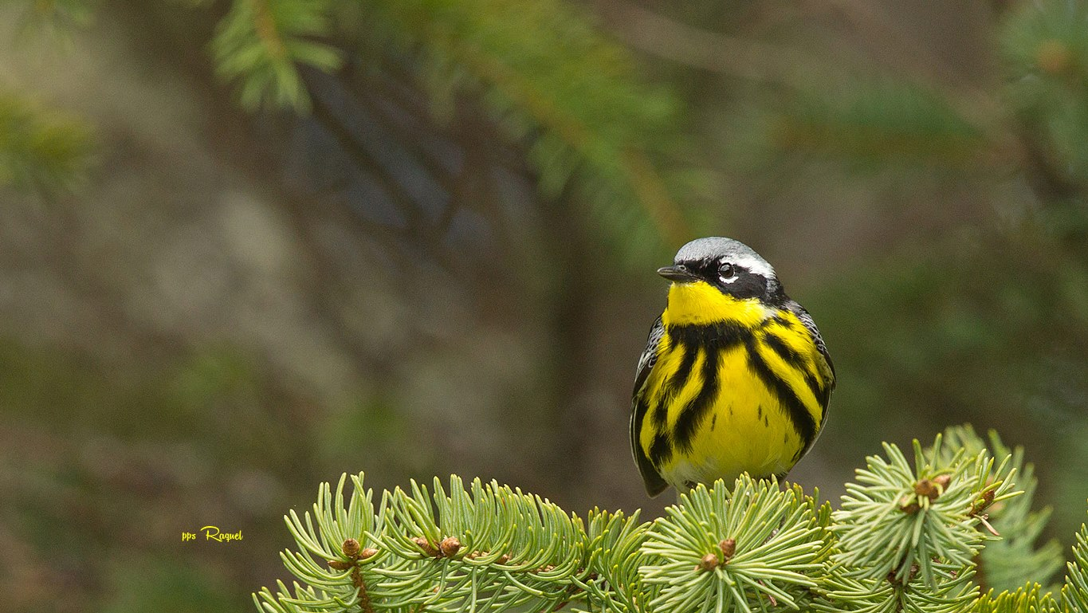
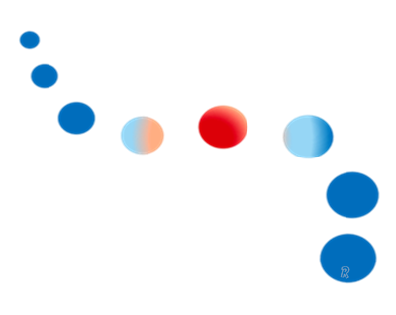

Slide 20
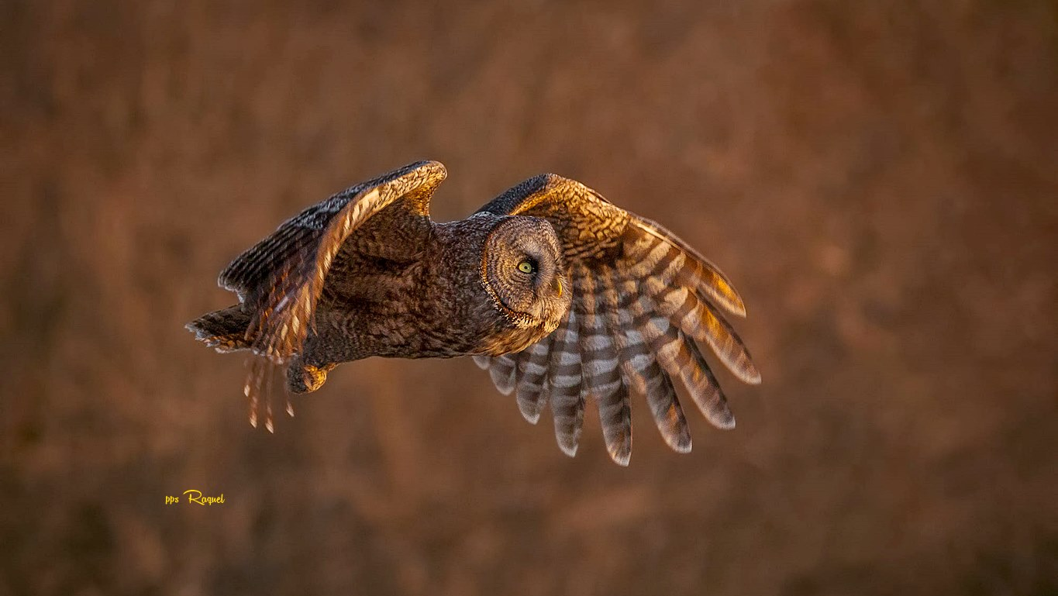

Slide 21
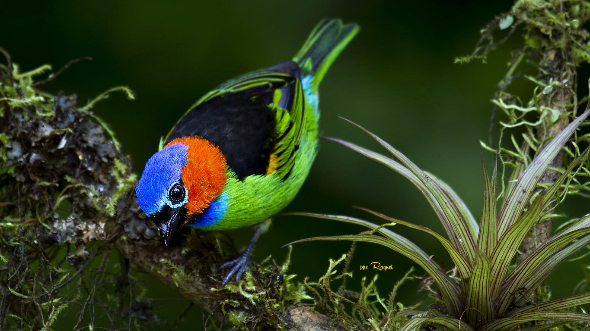

Slide 22
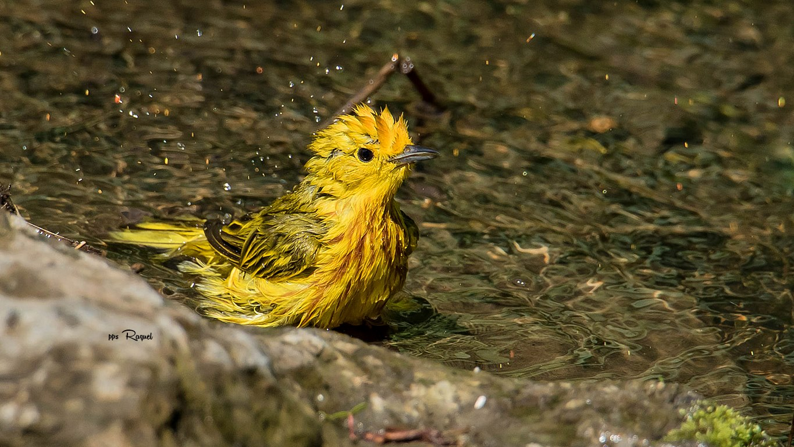


Slide 23
La verdad es la siguiente: no hay magia y la vida muchas veces no es justa, así que no solo por ser positivo te llegarán cosas buenas. Al negativo y al positivo le vida le da las mismas oportunidades,
es solo que el positivo decide siempre tomarlas y el negativo no

Slide 24
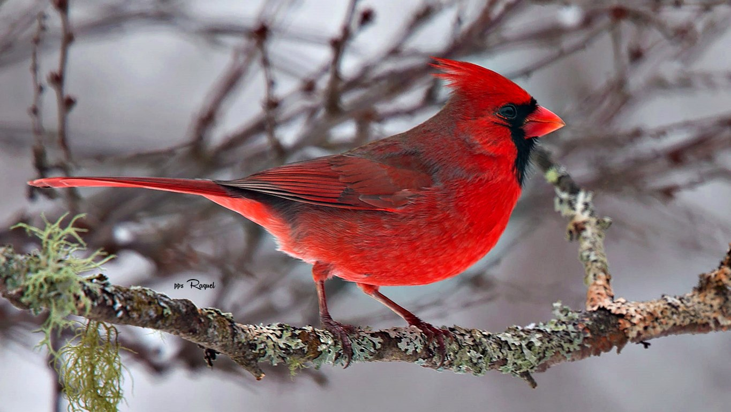

Slide 25
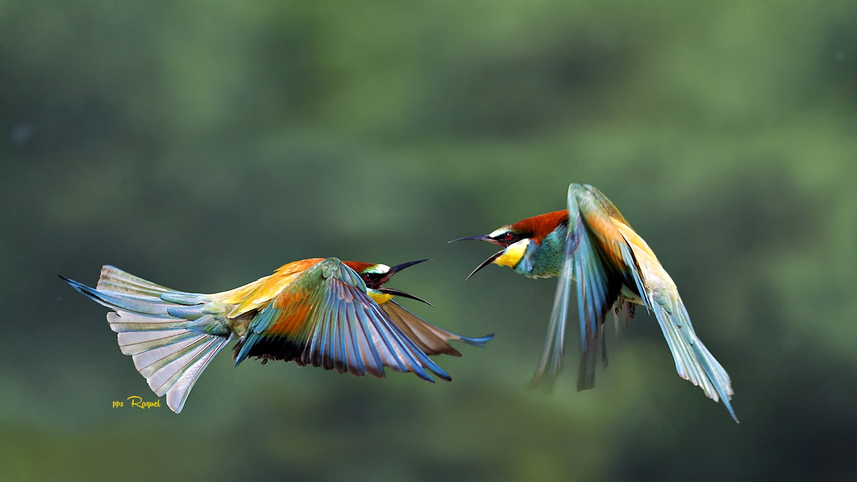

Slide 26
No siempre llegan cosas buenas, es evidente, sin embargo, los optimistas siempre verán el lado positivo de las cosas.
Si algo no resulta, el positivo tomará lo que aprendió

Slide 27
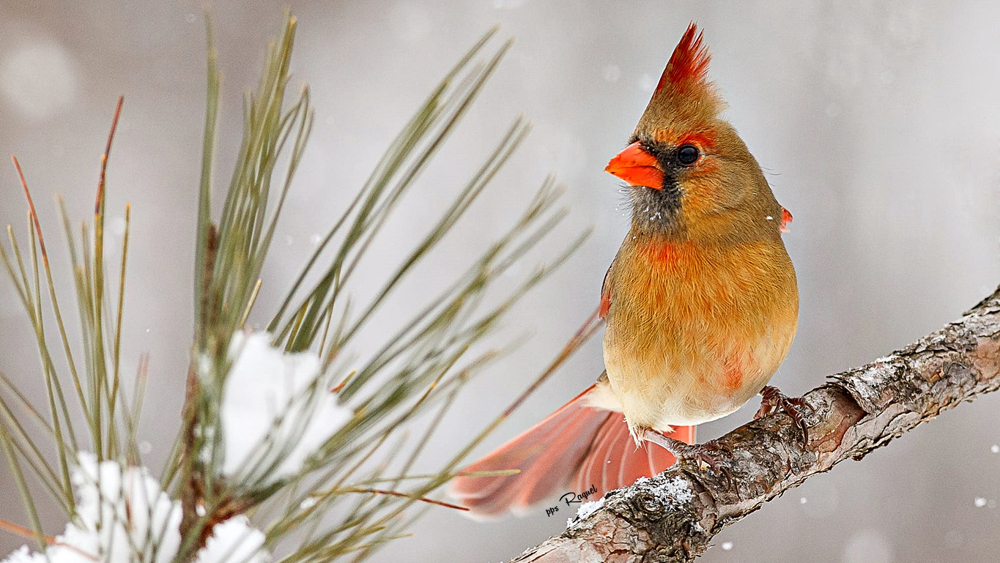

Slide 28
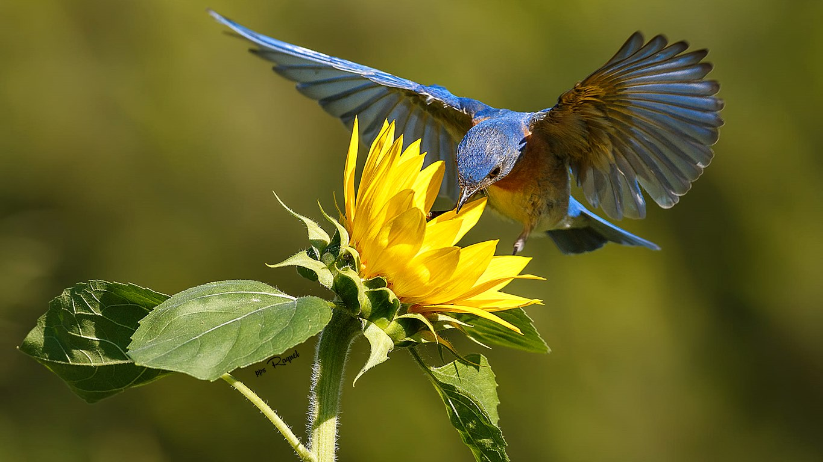

Slide 29


Slide 30
Si no durmió nada y al otro día está cansado, el positivo dirá que no importa porque valió la pena tener esa maravillosa conversación con su hermana hasta altas horas de la mañana

Slide 31
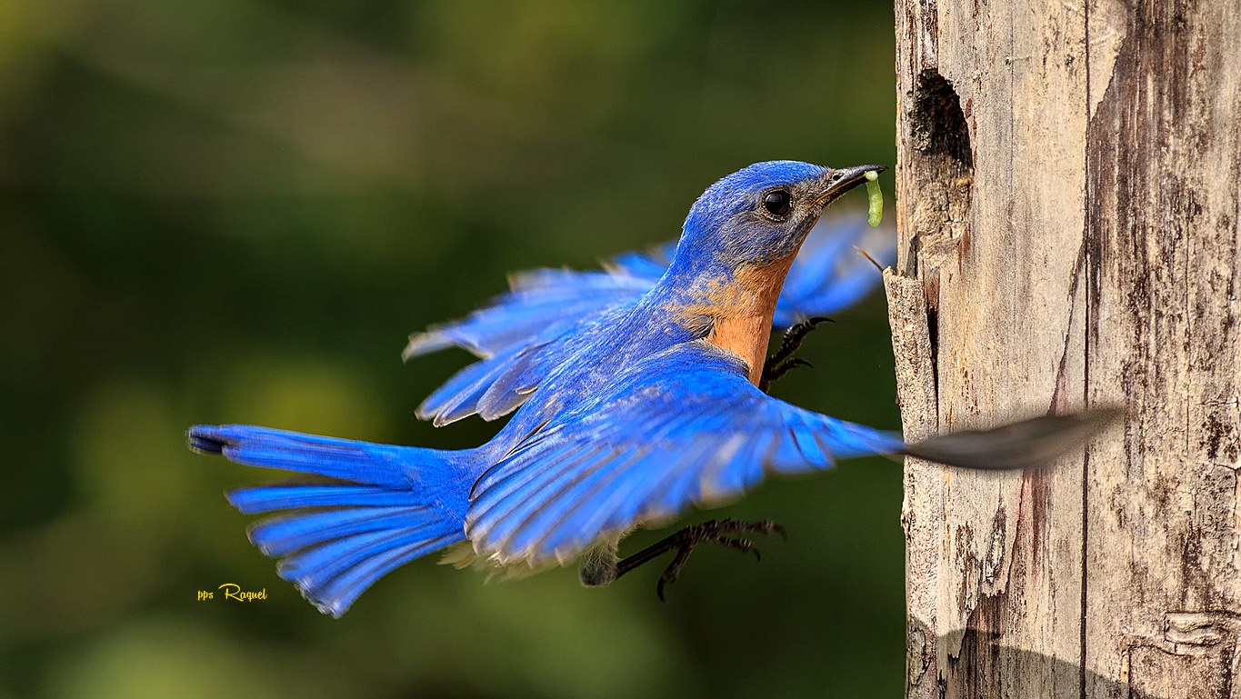

Slide 32
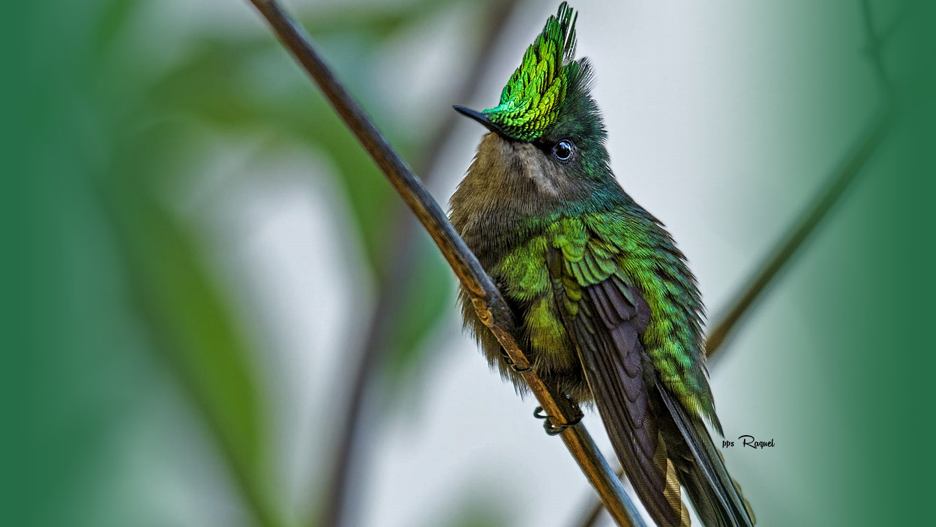

Slide 33
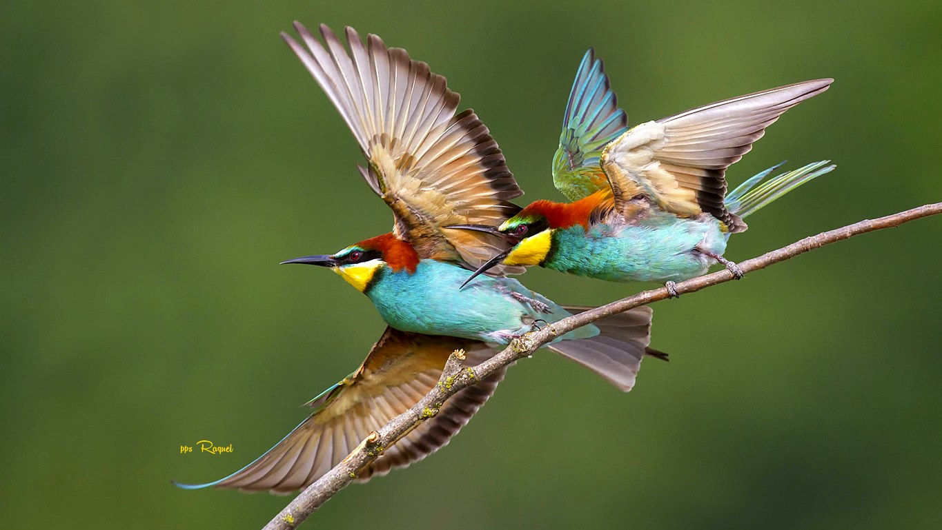

Slide 34
Si caminó demás, dirá que no importa porque aprovechó de hacer ejercicio. Si tiene un problema, se ocupará de él y dirá que no hay que preocuparse porque hay cosas peores

Slide 35


Slide 36
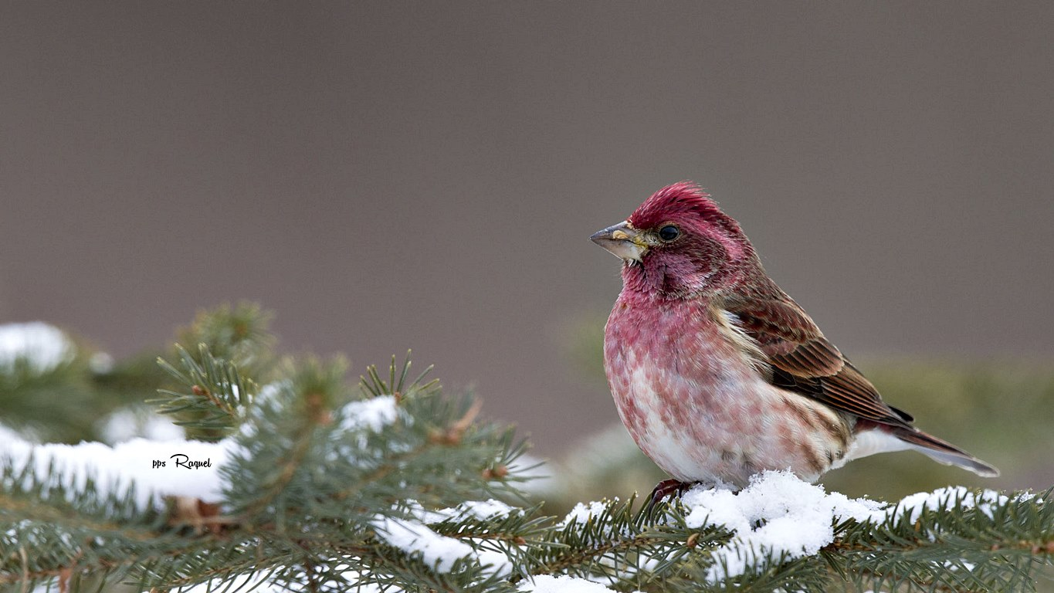

Slide 37
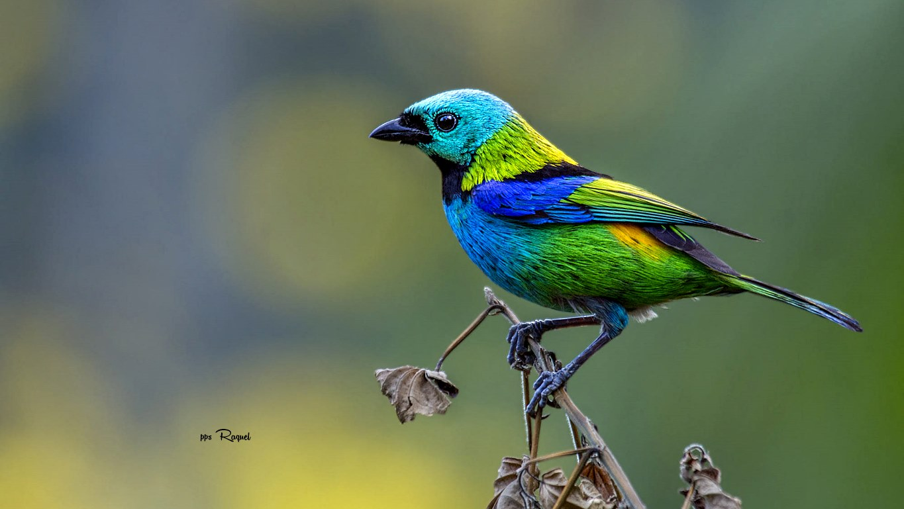

Slide 38
Si siempre pensáramos así, la vida evidentemente nos daría siempre cosas buenas. Porque la vida es buena y las cosas buenas están en todo, solo depende de nosotros poder verlas y sacarlas a flote.
Texto: Sara T.

Slide 39
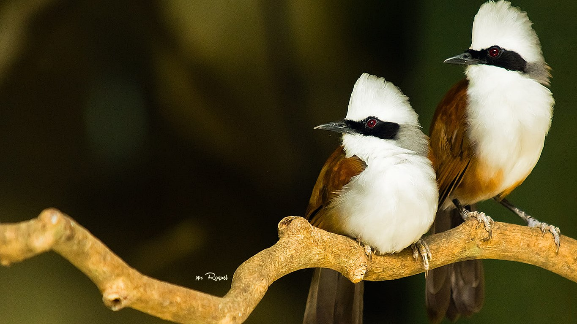

Slide 40
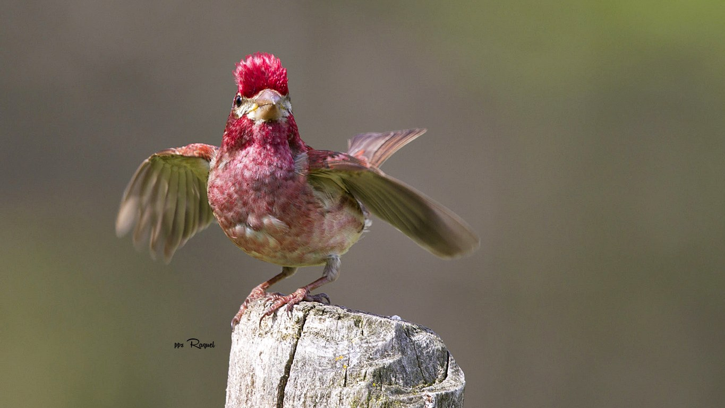

Slide 41
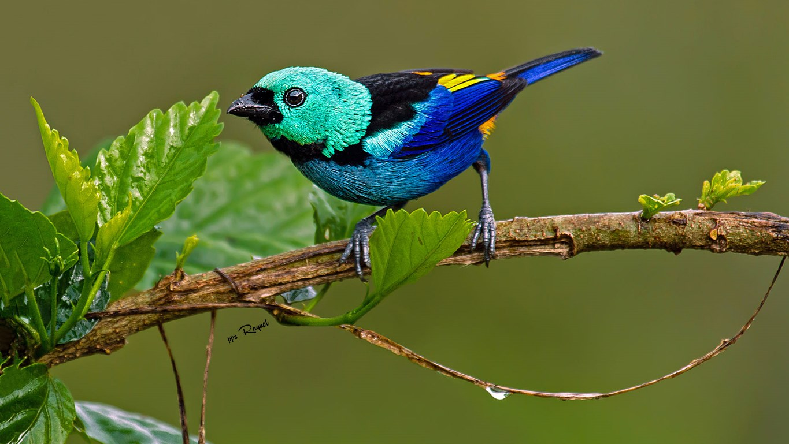


Slide 42









¿Te ha gustado?
Puedes ver más entrando
Aquí
Además puedes recibir powerpoints en tu correo electrónico suscribiéndote aquí:
Esta presentación powerpoint ha sido creada y compartida única y exclusivamente para mispps.com

